Slide 1

反作弊新人策略串讲
2018
／09
／13
By 方文征
fangwenzheng@baidu.com
Notes:
首先欢迎各位同事来听我的策略串讲。
这里先跟大家道个歉，我已经申请了电脑以旧换新，但新电脑采购需要一段时间，现在只能用旧电脑来进行分享，ppt页面切换的时候可能会存在卡顿延迟的现象，希望大家多多包涵。
另外我觉得对于策略串讲来说，PPT不是一个最好的展现形式，不过时间所限只能以这种形式进行分享。有些文字的字体可能比较小，看不清的话可以查看发到群里的串讲PPT。

Slide 2

01 …… 业务背景
02 …… 系统框架和基本概念
03 …… 策略及特征介绍
Notes:
我们的介绍首先是从业务背景开始讲起，主要介绍反作弊的由来和要解决的问题，其次是对反作弊的系统结构进行简单的介绍，并引入一些基本的概念，而第三部分则是就具体的策略和特征进行说明。

Slide 3

业务背景

Slide 4

业务背景-从搜索到变现
参与方
百度、广告主、网民
凤巢商业模式
广告主竞拍关键词，广告根据竞拍价格及质量的综合考量按顺序展现在搜索结果页面中，广告每被点击一次，搜索引擎从广告主的资金池中扣费。
广告主
网民
搜索引擎
广告投放
需求对接
搜索服务
图a: 凤巢商业模式图
Notes:
百度构建免费web2.0服务系统，吸引海量用户来使用系统，但如果只有搜索引擎和网民两方，处于搜索引擎这一方的百度始终是付出的那一方，这种模式无法长久。因此，需要引入广告主这一端，百度可以依靠广告来获取现金流，支付维持搜索服务的成本，研发新的技术，提升用户的搜索体验，广告主则能够想自己的目标群体精准投放广告，获得相较于传统媒体来说更高的转化率，网民则能够继续使用搜索服务获取互联网上的有用信息。一个正向的循环就形成了。

Slide 5

业务背景-作弊
作弊的定义
搜索引擎为网民们打开了互联网的大门，但有些人并非用之畅游互联网，而是用于采集信息或是谋取利益。在我的理解中，这些别有用心的搜索加上正常用户误触所造成的非正常检索、点击行为就被称为作弊行为。
分为商业类作弊和非商业类作弊两种
检索作弊的主要动机
学术研究，第三方评估，爬虫获取信息，CPM计费模式下的作弊，SEO优化SEM优化，网络攻击前准备，刷搜索风云榜，刷搜索下拉框，点击作弊掩护
点击作弊的主要动机
打击竞争对手
赚取不正当分成
Notes:
检索作弊
1. 学术研究，比如使用脚本或软件获取搜索引擎信息，作为其研究数据。
2. 第三方评估，评估机构使用脚本或软件进行自动检索，来对搜索引擎的性能，相关性等进行评估测试。
3.爬虫获取信息，一些个人，机构，或者小的搜索引擎，以百度搜索作为互联网入口，根据某个或某类关键词大量检索信息。
10. 针对一些CPM类的计费模式，按照检索进行分成，联盟伙伴通过检索作弊增大检索流量，来赚取不正当的分成。
4. SEO优化。搜索引擎优化，通过不停地获取搜索引擎的排名结果，对其SEO的结果进行评价，并由此进行相应调整。
5. SEM优化。搜索引擎营销，通过不停的获取搜索引擎的排名结果，对其在百度进行SEM推广的排名和出价进行优化调整。
6. 网络攻击前期准备，使用搜索引擎自动搜集脆弱站点信息。
7. 刷搜索风云榜。网络推广公司、网络推手或者某些产品公司为能够获取搜索风云榜的排行而进行的检索作弊流量。
8. 刷搜索下拉框、相关搜索。网络推广公司、网络推手或者其他公司为获得搜索推荐关键字、相关搜索等搜索工具的展示，而采取的增大某些检索流量的行为。
9. 点击作弊掩护，为避免点击作弊被发现而发起的检索作弊背景流量。
点击作弊
1. 打击竞争对手：对于搜索推广的广告主而言，由于广告的排序与用户的出价有较强的正相关关系，因此一些广告主期望通过打击相同关键词，相同行业广告的竞争对手，消耗竞争对手的广告预算，从而达到降低自身广告推广开支的目的。
2. 赚取不正当分成：百度拥有众多联盟合作伙伴，包括软件，搜索框等，并从联盟处获得了可观的流量。百度通过与联盟合作伙伴进行分成，共享广告收益。但是由于分成获取利益的驱动，一部分联盟伙伴存在制造虚假点击，诱导获得更多点击，劫持窃取他人流量的动力，从而赚取不正当分成。

Slide 6
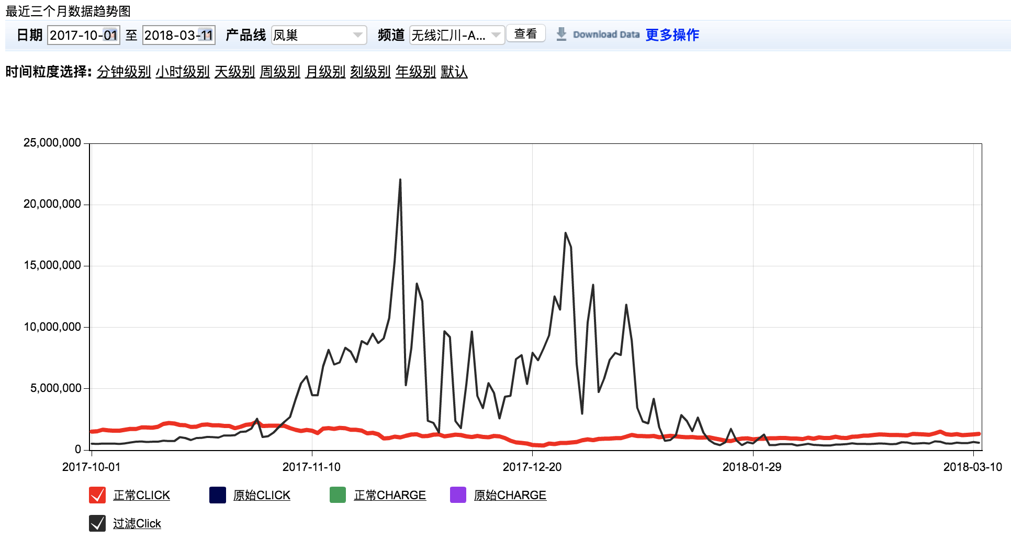
业务背景-反作弊
反作弊要做的事
根据作弊流量的特点，区分作弊流量和正常流量
反作弊的意义
塑造良好的商业环境：没有规范的市场很容易陷入恶性循环并摧毁整个行业，广告主之间通过作弊的方式进行商业竞争既是对竞争对手的打击，也消耗了百度作为平台方的信誉。
技术需求：百度提升搜索和推送效果需要纯净的数据，作弊流量会造成很大影响。
作弊流量的特点
拐点，突增突降，分布异常
图1：正常曲线和作弊曲线对比
Notes:
对于这些作弊的行为不能听之任之，而这就是我们反作弊要做的事情。
正常流量是大量用户在长时间的群体行为，加速度会随着热点规律性增长或下降，即加速度连续，流量可导，曲线视觉光滑。作弊流量比正常流量多，多出来的部分是少数人在短时间内的个人行为，量相对较大。所以加速度在作弊开始结束会存在断点，不连续的加速度反映在流量上会不可导，曲线视觉出现拐点，突增突降。
纯净的数据，能够使凤巢ctr预估更为精准，rank训练出的model，可信度和准确率更高。

Slide 7

系统框架和基本概念
This part of lecture subject

Slide 8

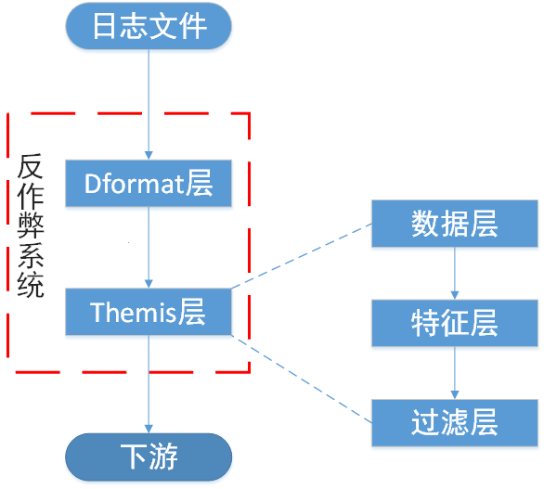
系统框架和基本概念-反作弊系统框架
反作弊系统特点
多级过滤
  简单过滤层(dformat)+统计过滤层(Themis)
    防止小流量高级作弊被大量简单作弊淹没
过滤层级之间串行、层内并行
  已过滤透传给下游，对后续过滤层级不可见（比如一条日志被dformat层过滤后，Themis层不会接收到该条日志）
  特征累积并行
级内三层抽象
  数据层、特征层、过滤层
    特征复用、多特征策略（包括模型过滤）
图a: 反作弊系统框架图
Notes:
广告点击流量中，简单作弊形式（爬虫、刷词等）波动幅度大，但是容易识别，预先过滤掉简单作弊形式可以使剩余流量之上统计特征的表现更加稳定，防止流量较小的高级作弊形式淹没在大量的简单作弊中。
三层抽象之上能够较容易地支持特征复用、多特征策略（包括模型过滤），此外单独的特征层也使外部特征值的引入以及内部特征值的导出成为可能。

Slide 9
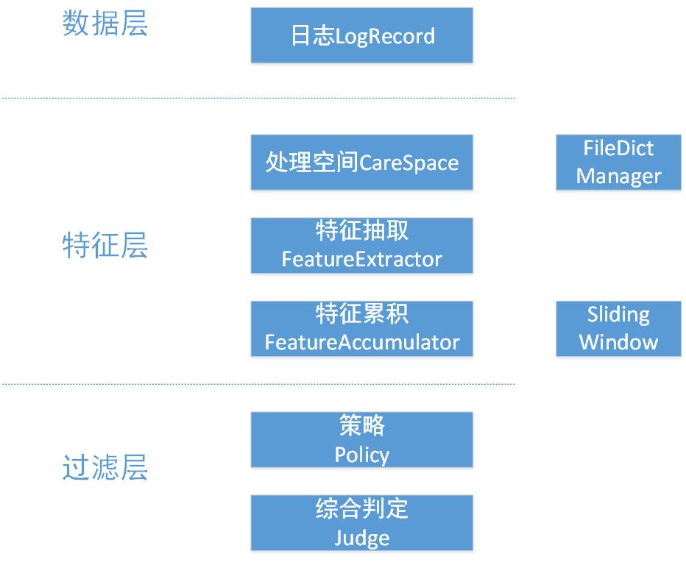
系统框架和基本概念-过滤层级内部结构
级内过滤逻辑分层
CareSpace:
  决定日志是否处于处理空间内，若是则开始策略命中判定。
Extractor:
  抽取特征并分片输出，相同feature_id分到同一个分片
Accumulator：
  并行处理对应分片，累积统计特征。
Policy：
  过滤样本，调用策略组件完成策略判定输出（策略是否命中）。
Judge：
  对各个策略的判定结果进行加权求和，并根据阈值，输出normal／spam。
图a: 过滤层级内部结构
Notes:
事实上，尽管dformat层被叫做简单层，但其与Themis层的底层实现逻辑类似，都是上面的这套逻辑。
Textractor抽取特征是相对于单个特征而言，输入是单条日志，输出是包含feature_id, log_time, value等信息的特征变量（FeatureValueProto类型）
Taccumulator这一层主要是为了统计特征，Textractor将属于不同日志相同feature_id的特征输入到一个分片中(基本有序)，Taccumulator则对单个分片进行累积，计算一段内的统计特征。
TaskMerger这一层则在特征统计完成之后进行整理，方便过滤层进行判定
Tfiler并行地计算不同策略的判定结果
LogMerger输出最后的结果，也可以叫做judge层。
最终结果的阈值怎么决定？

Slide 10
系统框架和基本概念-维度
维度的定义
一个或多个属性、字段，反映了统计的粒度
基本维度
单一字段，如baiduid（cookie），cntname（计费名）等。
高级维度(从单维度上看点击量都较少，聚合起来具有统计意义)
query分词维度
  对query进行分词，分词后的每一个分词片段作为维度。针对变换query但query中有重复片段的作弊，起到数据聚集的作用。
community维度：
  用于实时团伙作弊。比如同一个baiduid点击的一批计费名，基于同一baiduid，将相关联的计费名维度对象聚合起来。
维度对象
某个维度下的具体维度值，如220.181.38.110是维度clkip(点击ip)下的维度对象。
Notes:
之前的页面中，我们介绍了反作弊的系统架构，其中策略和特征是过滤过程中不可或缺的要素，那么特征和策略从哪来呢，下面将会进行介绍一些与其来源相关的基本概念。
之前我们查看的是单个计费名维度，一个计费名下可能点击量较小，我们通过baiduid将同一个baiduid点击的计费名聚合成一个新的维度，因为团伙作弊一般较为集中于某一些计费名，通过将相关联计费名聚合起来，更具有统计意义，主要用于发现人工团伙少量作弊。
针对变换query但是query中有重复片段的作弊场景，将query进行切词，对每个切好的分词片段作为一个维度对象.比如：uu，uu加速器，uu加速，uu加速好不好，通过切词能将重复片段提取出来即uu，然后聚合成一定量。
将维度对象进行一定的处理，就得到简单特征。

Slide 11

系统框架和基本概念-处理空间
处理空间
进行特征抽取时，往往需要圈定出特定某一范围的流量，比如PC端的日志或者凤巢的日志等。
为了解决这一问题，引入了处理空间的概念，通过在配置文件中输入的确定规则的条件表达式组合来圈定范围，比如图a中的配置文件就表明该特征计算时仅处理来自PC端的流量。
Notes:
当日志满足carespace时，就执行特征抽取和特征累计过程(返回特征输出的结果)，如果不满足，就直接跳过日志，这时候该日志未被策略命中。

Slide 12
系统框架和基本概念-处理空间
条件表达式
每一条表达式都要使用中括号包含，比如['cmatch':='225']
表达式分为左值、运算符和右值(部分无)这三种对象，左值一般是日志的字段名，右值为常量，通过运算符判断两者之间需要进行什么计算
表达式之间可以进行”与”、”或”两种运算，与的时候直接在前一条表达式后面写后一条表达式即可，或的话要在表达式中间加上 ||，或的优先级低于与。
  care : ['refer':='http://m.baidu.com/']['pn'!='0']
  care : ['useragent':~'spider']||['cookie_time'>=63000000]['dev'!='pad']
Notes:
当日志满足carespace时，就执行特征抽取和特征累计过程，如果不满足，就直接跳过日志。
处理条件表达式时首先进行约束表达式集合的解析，用|| 拆分，用［］拆分，再识别左值右值和运算符，然后计算每个约束表达式的bool型结果进行逻辑&&和||, 最终得到整个集合的结果。
同时存在 && 和 || 应该怎么进行理解？

Slide 13
系统框架和基本概念-处理空间
运算符 | 示例 | 含义
:= or != | ‘cmatch’:=’201’,’204’ | 维度值在 or 不在右值
:> :< >= <= | ‘price’:<‘3000’ | 维度值大于(等于) or 小于等于右值
:& :| !& !| | ‘stat_flag’:&3300000000000000 | stat_flag专用 :&---右值不为0的特定位上，左值均为1 :|---右值不为0的特定位上，左值有个1位以上为1 !&---右值不为0的特定位上，左值均为0 !| ---右值不为0的特定位上，左值不全是1
IN or NI | ‘cnt’IN‘cnt_file’ | 维度值in or not in文件
* | [*] | 全集
HA or NH | [‘baiduid’NH] | 维度值存在 or 不存在
VA or IV | [‘cookie_fresh’VA] | 维度值合法 or 不合法
:~ or !~ | [‘ua’:~Windows] | 维度值是否匹配子字符串
表a：处理空间运算符解析
Notes:
运算符的对应含义表

Slide 14

系统框架和基本概念-care_tag
care_tag
处理空间通过丰富的运算规则实现了圈定制定流量区间的目的，但是过长的表达式组合使用起来极不容易理解，也不容易修改(想象以下几百个策略需要修改同一个表达式)。因此，anti使用care_tag来代替长的表达式组合。
  比如图a中的例子，在实际应用中等号左边与右边是等价的
图a: care_tag示例
['accessid':='1','29','31','37'] ['is_wireless':='1'] ['baiduid'VA]
[#SearchClick][#Wise][#ValidBaiduid]
图b: 转换示例

Slide 15
系统框架和基本概念-段
段(Window)
统计特征的计算区间，分为时间（time）和流量（pv）这两种类型。举例如下：
  流量：连续10000条日志
  时间：一天内的日志
段长：
统计窗口的长度
步(Step)
一个段可以分成N个子区间(N >= 1)，窗口每次向前只移动一个子区间，这个子区间就叫做步
步的长度叫做步长，默认为段长的四分之一
Notes:
为什么会有段：
作弊者不断改进自己的作弊手法，高级的作弊仅从单条日志已经很难看出来了，这时候往往需要结合日志的上下文进行分析，主要因为时间和流量首先具有连续可统计性，可分区间这样的自然特点，而且作弊行为特点跟时间和日志到达先后有联系。比如通过对用户行为学的分析，我们认为一秒内正常用户是不会重复点击两次的，那么这时候我们就可以统计一秒内来自同一ip的点击次数，如果超过1就认为是作弊行为，并采取过滤手段，这里1秒就是段。
日志的存储也会有乱序的情况，这是因为从使用者发出请求到记录这条检索的信息存在延迟。

Slide 16
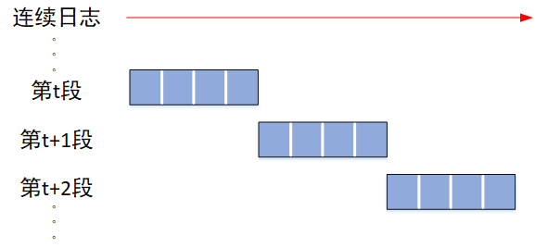
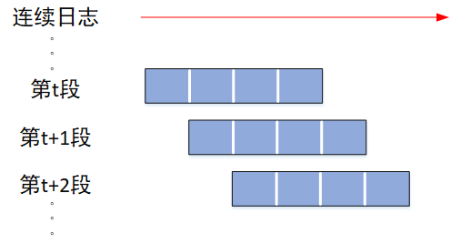
系统框架和基本概念-段
跳段与滑段：
跳段：步长等于段长，段与段之间不重叠，下一段开始即为上一段终点。见图a
滑段：步长小于段长，单个段中包含多个步，下一段与上一段存在一部分交集。见图b
图a：窗口以跳段方式移动
图b：窗口以滑段方式移动

Slide 17
系统框架和基本概念-段
一些问题
段首漏过：某些策略会导致在位于段首的日志产生漏过现象。比如必须到达累积阈值特征才生效，那么累积阈值之前的就都不过滤，会产生漏过现象。
  滑段和段上限自动黑名单策略可以一定程度上缓解该问题
株连误过：某些策略会导致在位于超出阈值部分的日志产生误过现象。比如段比例策略，在段中某一部分超过阈值之后，则位于该部分的日志会全部过滤，这就会产生误过现象。
Notes:
上一页说过，基于段的过滤实在段中的统计值达到某个阈值后，过滤段中剩下的日志，这种方法就会导致一些问题：
滑段在一定程度缓解段首漏过，因为下一段滑段段尾是下一段跳段段首。段上限黑名单我们放在之后再讨论
我觉得问题的本质在于我们将后续部分全部过滤的方法

Slide 18
系统框架和基本概念-特征
特征定义
在反作弊的系统中，特征是从日志的某些维度中提取出来，用于区分一条日志作弊与否的信息。
特征分类
基本特征：基于单条日志采集的特征。
  baiduid新鲜度、ck特征、点展时间差等
统计特征：基于多条有序日志统计出的特征。
  数目特征、比例特征、去重数目特征、分布特征等
Notes:
在机器学习中，特征是区分事物的关键，

Slide 19
系统框架和基本概念-特征简介
baiduid新鲜度
而baiduid新鲜度等于当前的点击或者检索时间减去浏览器baiduid生成的时间。新用户访问百度产品后，将根据用户当前clientip + reqtime + rand + checksum，生成一个32位的字符串，存在本地cookie中，也被叫做baiduid。用户不清缓存的情况下，baiduid保持不变，因此可用来唯一标识用户。
点展时间差
广告从搜索展现到最后产生点击的时间差。点展时间差与广告样式，展现位置等因素有关，比如在页面下方的广告，点展时间差较长。在设置阈值的时候也需要考虑这些因素。
Notes:
承接上一页，我会简单介绍以下简单特征和统计特征，当然出于篇幅的限制，这里仅介绍部分特征，其余会在后面与策略一起进行介绍。
Baiduid新鲜度的作用：常见作弊都是频繁检索或点击，防止被发现伪装成不同的人，频繁清cookie，baiduid新鲜度较小。
点展时间差：广告从搜索展现到最后产生点击的时间差。点展时间差与广告样式，展现位置等因素有关，比如在页面下方的广告，点展时间差较长。在设置阈值的时候也需要考虑这些因素。

Slide 20
系统框架和基本概念-特征简介
ck特征
网民浏览器前端行为特征集合，搜索引擎利用js记录，将这些信息附加到点击url串传给后端供后续使用。
  特征包括:屏幕按下弹起时间差,发生广告点击的页面坐标,鼠标从首次移入广告到点击广告的时间差等。
url点击串
接入方检索端构造指定格式的点击url提供给用户，用户点击后点击信息经BFE，由anti rcv接受并跳转到广告主页面。
  pc: http://www.baidu.com/xxxx.php?url=iii.jjjj.kkk&ck=xxx
  wise: http://m.baidu.com/xxxx.php?url=iii.jjjj.kkk&ck=xxx

Slide 21
URL成员 | 内容 | 编码方式和包含的信息
前缀 | https://www.baidu.com/baidu.php?
I域 | url=Jb0K00aqDdbqTBp6O7_jKa9wT0-AUq1EhWXstJYQiLOHxhto2nO5lk7pv6RpU8-naju8yE2b-xlPfkHCjBWjo2tbGnvrw5wgQEkaNTkjX4ihkXEfJOHgz5lYxQ-MMSBuY2IaR4OcNXLxEDlcbrU4FeeHJaJ8yH5qjTpW5OpHBalfX_Uaef. | 加密、base64编码，计费信息，例如当前时间、出价、竞价、userid、wordid、planid、请求ip等等
J域 | DR_ao0zBjEZBmE8uzvyuQQQQ2qB-muCyrPXOFYJ0. | 压缩、base64编码，主要包含跳转URL、计费名，例如e=url\0n=cntname\0crc=2727\0
K域 | U1Yk0ZDq1tJeJ0KY5TO28l60pyYqnWcd0ATqTZnz0ZNG5yF9pywd0ZKGujYk0APGujY1rjR0UgfqnH0YP7tknjDLg1******* | Base64编码，主要包含检索词
CK域 | &ck=6530.3.9999.341.201.282.153.1611&shh=www.baidu.com&sht=baiduhome_pg | 无，鼠标点击和用户行为信息 ck0校验CRC = 6530 ck1鼠标在广告区域移动次数 = 3 ck2按下弹起时间差 = 9999 ck3 click事件点击X坐标 = 341 ck4 click事件点击Y坐标 = 201 ck5鼠标首次移入广告区域的x坐标 = 282 ck6鼠标首次移入广告区域的y坐标 =153 ck7鼠标移入广告区域到点击的时间间隔 = 1611
系统框架和基本概念-特征简介

Slide 22
系统框架和基本概念-特征简介
数目特征(segment)
在一定段长的满足处理空间的所有日志中，某个或某些维度各种维度对象出现的频数。
[@feature]
feature_id : 3741
feature_type : segment
view_level : click_level
care : ['accessid':='1','31','37','1001','1002','1003','1004']['cmatch'NI'q.whitecmatch']['wordid'!='0']
view : wordid,clkip
version : 11
window_type : pv
window_length: 2000
click_mode : 1
3741特征：每2000条日志，每个竞价词id和点击ip的组合<wordid, clkip>出现的频次

Slide 23
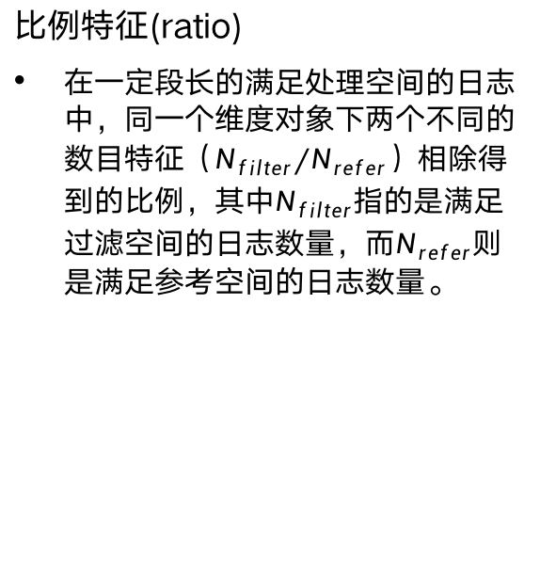
系统框架和基本概念-特征简介
比例特征(ratio)
在一定段长的满足处理空间的日志中，同一个维度对象下两个不同的数目特征（${N_{filter}}/{N_{refer}}$）相除得到的比例，其中$N_{filter}$指的是满足过滤空间的日志数量，而$N_{refer}$则是满足参考空间的日志数量。
[@feature]
feature_id : 461
feature_type : ratio
remain_numerator : 1
view_level : click_level
care : [#SearchClick][#PC]
view : userid
filter : [#NullRefer]
refer : [*]
remain:6
version : 4
window_type : pv
window_length: 1000000
click_mode : 1
step_length : 1000000
461特征：pc端每100万点击日志，广告主id为空的日志占总体的比例。

Slide 24
系统框架和基本概念-策略简介
策略
根据特征值判定日志是否正常
策略分类
简单策略：针对单条日志进行判定，使用简单特征，多出现在dformat层
  处理空间类策略(carespace)、名单类策略(file_dict)
统计策略：根据多条日志的统计特征值判定是否过滤，多出现在Themis层
  段上限策略、段比例策略、分布异常策略、段上限自动黑名单策略等
Notes:
下面进行详细的介绍。

Slide 25
系统框架和基本概念-策略简介
点击策略分类
策略一般通过数字命名，每一个策略都有自己独特的策略名(policy_id)，而策略名的命名具有一定的规则
命名规则
最高位
  标识策略类型
中间位
  策略序号
最低位
  accessid
位别 | 位次 | 策略类型
最高位 | 1 | 简单策略
 | 2 | acp策略
 | 3 | 段上限策略
 | 4 | 段比例策略
 | 5 | 分布异常策略
 | 6 | 自动黑名单策略
 | 7 | 多特征策略
 | 9 | 模型策略
中间位 | * | 策略序号
最低位 | * | 和accessid保持一致 1->凤巢 4->zhixin 7->百意（ cpro -2， newdsp-6， 秋实-7 ）
表a:策略命名规则表
(10001就表示该策略为针对凤巢的简单策略，序号000)
Notes:
表格里的内容需要进行修正，与实际策略观察结果不完全相符。
标红的策略存疑？

Slide 26
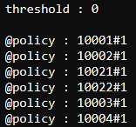
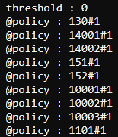
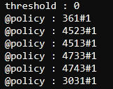
系统框架和基本概念-judge
b:
judge
过滤层级内往往有多个策略，不同的策略对同一条日志的判定结果可能并不相同，目前在LogMerger层会将多策略命中的结果进行加权求和，根据结果是否超出阈值判定这条日志是否真正被过滤。
judge配置文件
在当前是实际judge配置文件中，由于threshold皆为0，所以可以认为在dformat层和Themis层，日志只要被一条策略命中，就会被认为是作弊
a:
c:
图1: a)dformat层judge配置文件(部分)。b)Themis层检索日志judge配置文件(部分)。c)Themis层点击日志judge配置文件(部分)。
Notes:
然而在查看配置文件时发现，

Slide 27
系统框架和基本概念-配置文件
配置文件
配置文件中包含从特征到策略的全部信息，目前不同策略特征的底层实现已经写好，新建或是修改策略的时候只需要对配置文件进行编辑即可。
文件类型
record.conf 日志读取相关配置文件 log-parse-lib
dict.conf 词表配置文件 extractor+policy
feature.conf 特征配置文件 extractor＋accumulator
policy.conf 策略配置文件 policy
judge.conf 所有策略权重配置文件 judge
Notes:
策略的实现过程中有很多共性，工程的同学已经将这些业务逻辑实现。
脚本加配置文件加日志文件，是反作弊系统运行的基础
调参的过程

Slide 28
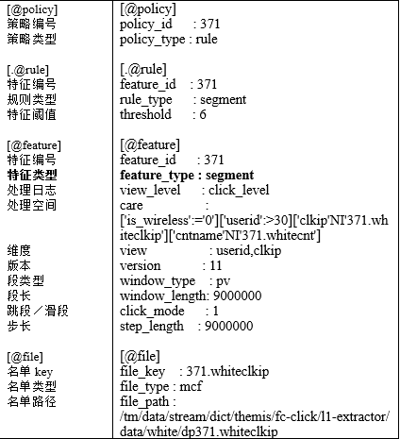
系统框架和基本概念-配置文件
参数
policy_type: 策略类型，rule/dnn/gbdt/lr
rule_type: 规则类型，包括boolean，segment，ratio等，决定特征值比较的规则
feature_id：特征编号，一般与策略名相同
feature_type：特征类型
view_level：维度级别
view：维度，统计的粒度
window_type：窗口类型，流量(pv)或时间(time)
window_length：段长
step_length：步长
file_key：文件key，用于取出词表文件实际路径
file_type: 文件类型
policy.conf
feature.conf
dict.conf
Notes:
由于接下来的策略介绍免不了对配置文件的解析，因此这里会将配置文件中一些基本的参数进行介绍。
首先policy_id是策略名，其命名有规则。feature_type为特征类型，决定特征的计算方法，在实现中，每一个特征类型都对应着一种特征计算类型。
version: 特征的版本号，与编辑有关，当对特征的修改会影响到状态累积的时候这一参数的值需要改变，比如处理的维度，段长，处理空间等，但改动应该尽量选择过滤量小的特征，因为这些改动会使状态累积重新开始。

Slide 29

策略及特征介绍
This part of lecture subject

Slide 30

策略及特征介绍-简单策略
简单策略分类
名单类策略
处理空间类策略
简单策略所在过滤层级
主要存在于dformat层，Themis层也存在一些
基于简单策略的日志过滤
简单策略的特征值一般为布尔型，通过与policy配置文件中的condition值进行对比，相同则策略命中
Notes:
虽然这么说，但是dformat层的统计类策略并不少，79个策略中就有41个统计类策略
而简单策略在Themis层中的数量其实比dformat层的数量还多，这里说的主要存在于指的是占比情况

Slide 31
策略及特征介绍-名单类策略
名单类策略分类
黑名单策略：在满足处理空间的日志中，维度对象与黑名单文件匹配上的日志会被hit
白名单策略：在满足处理空间的日志中，维度对象与白名单文件不匹配的日志会被hit
灰名单策略：维度对象在灰名单里则自定义阈值，机制和黑白名单不同
可用特征
词表类特征(file_dict)
词表文件匹配类型(dict_type的可能值)
multicolumn：全串匹配，词表文件可以是多列
ipmap：查询ip是否位于词表文件的ip段中，要求文件4列，用\t分隔，分别是ip段起始(sip)，ip段终点(eid)，pid(省份id), cid(city的id)。
str_match：多模匹配或者叫子串匹配，对列数无要求
Notes:
灰名单是一种比较特殊的特征，例如策略331， pc端每10万pv, 同一点击ip出现的次数不超过150。但如果ip与灰名单词表文件匹配成功则视为大ip，对于大ip配置了灰名单331.gray，提高了阈值threshold

Slide 32
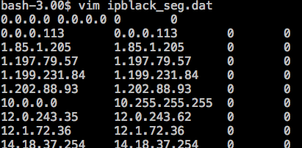
策略及特征介绍-黑名单类策略
图a: 14001策略相关配置文件
[@policy]
policy_id : 14001
policy_type : rule
[.@rule]
feature_id : 14001
rule_type : boolean
condition : true
[@feature]
feature_id : 14001
feature_type : file_dict
view_level : click_level
view : clkip
file_key : ip.black
dict_type : ipmap
care :[*]
[@file]
file_type : ipmap
file_key : ip.black
file_path : ./data/ipblack_seg.dat
点击ip黑名单类策略(14001)
策略背景：
  来自于公司内网的流量以及一些已知作弊来源的流量都属于非正常流量，可以通过clkip进行过滤。
参数说明：
  dict_type:ipmap，ipmap类型的词表类型往往对应的文件类型也是ipmap，其中每一行就是一个ip段，查找时主要看日志的ip是否位于任意一行的ip段中(sip – eip组成的ip段)
策略解析：
  对于所有的日志，一旦日志的点击ip(clkip)位于./data/ipblack_seg.dat文件的任意一个ip段中，就认为这条点击日志被14001策略命中。
图b: 词表文件
Notes:
词表匹配类型是ipmap类型，查询ip是否位于词表文件的ip段中，要求文件4列，用\t分隔，分别是ip段起始(sip)，ip段终点(eid)，pid(省份id), cid(city的id)。ip段左闭右开，sip （start ip）升序，eip（end ip）升序，查找做二分查找(程序会将ip字符串全部转换成10进制数，转换方式是把ip的四个值全部转换成二进制然后直接拼接到一起，比如1.1.1.1就会转换成00000001000000010000000100000001，然后转换为16843009)，也就是说，实际上这种匹配方式不是用日志的ip值跟词表里的行进行字符串匹配，而是看这个ip值是否在词表各行形成的ip段内。比如下图中的词表，进行匹配时实际上是判断日志的ip是否在0.0.0.0-0.0.0.0, 1.85.1.194-1.85.1.254， 1.197.79.57-1.197.79.57这三个ip段的合集之中
condition是这种名单类策略中比较常见的参数

Slide 33

策略及特征介绍-黑名单类策略
图a: 10009策略相关配置文件
[@policy]
policy_id: 10009
policy_type : rule
[.@rule]
feature_id: 10009
rule_type: boolean
gray_file: empty_file
condition: true
[@feature]
feature_id : 10009
feature_type : file_dict
view_level : pv_level
care : [*]
view : useragent_native
version : 2
file_key : ./data/black_crawler_ua_10009
dict_type : str_match
[@file]
file_key : ./data/black_crawler_ua_10009
file_type : str_match
file_path : /home/volume/anti_nfs/dict/asp/asp-extractor/data/black_crawler_ua_10009
UA黑名单类策略(10009)
策略背景：
  UA(UserAgent)中往往包含很多有关客户端的信息，包括用户使用的操作系统及版本、CPU类型、浏览器版本等，而作弊爬虫中往往包含python、Java、spider等字段，可以根据ua进行过滤。
参数说明：
  dict_type：str_match，str_match词表类型往往对应的文件类型也是str_match，文件有两列或一列，用\t分开，第一列是子字符串，第二列是属性，匹配时只要日志ua字段中包含文件中任意一个子字符串，就认为日志被命中。
策略解析：
  针对所有检索日志，一旦日志的ua(useragent_native)字段中包含词表文件的任意一行第一列的字符串，就认为这条点击日志被14001策略命中。
图b: 词表文件
(部分)
Notes:
程序写得爬虫脚本如果不进行配置的话，一般默认会在ua中注明自己使用的语言以及自己是爬虫的信息，也算是程序员的一种默契了。
Slurp表示是雅虎网站的爬虫
Str_match其实就是查看某一字符串中有否含有固定的模式(子字符串)，属性的作用主要是为了查找统计方便，这种匹配方式也被叫做多模匹配，实际实现调用了一个baidu基础库进行实现，其中应用到了trie树之类的算法。

Slide 34
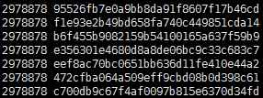
策略及特征介绍-黑名单类策略
图a: 37991特征相关配置文件
[@feature]
feature_id : 37991
feature_type : file_dict
view_level : click_level
care : ['accessid':='1','31','37','1001','1002','1003','1004']['is_wireless':='0']
view : userid,baiduid
file_key : 3991.black_userid_baiduid
[@file]
file_key : 3991.black_userid_baiduid
file_type : mcf
file_path : /home/work/darwin/dr-dorado/dformat/data/3991.black_userid_baiduid
userid, baiduid组合黑名单类策略(37991)
策略背景：
  实际情况中存在某些用户(baiduid)”疯狂点击”某广告主(userid)的现象，这时候需要根据组合黑名单过滤这些流量
参数说明：
  dict_type：multicolumn, multicolumn是默认的词表类型，也就是说如果没有dict_type字段的话，程序会自动使用multicolumn作为dict_type，multicolumn对应的文件类型(file_type)是mcf，mcf文件可以是单列或多列，以\t分割，多列的情况下会将使用“_“将各列字符串连接形成一个新的字符串，但如果配置文件中存在column字段，程序仅根据column值取出特定的列作为比较对象，单列则直接使用该列字符串，匹配方式是全串匹配(两字符串相等则匹配成功。)
  care：['accessid':='1','31','37','1001','1002','1003','1004']['is_wireless':='0']这一表达式的含义是pc端的凤巢广告相关点击日志
图b: 词表文件
(部分)
Notes:
策略背景：推测原因可能是为了打击竞争对手
Dict_type: 图中的此表文件其实就是两列，第一列是userid，第二列是baiduid，进行匹配的时候，程序会按view的顺序取出一条日志的userid与baiduid字段并使用下划线进行连接，多列的匹配类型很有可能就是为了应对多view组合的情况存在的
Accessid: 1凤巢， 31神农，37AA表单，1001凤巢卡片，1002凤巢闪投，1003凤巢cpm展现对应的点击，1004只能落地页CPA广告

Slide 35
策略及特征介绍-黑名单类策略
图a: 37991策略相关配置文件
[@policy]
policy_id : 37991
policy_type : rule
[.@rule]
feature_id : 37991
rule_type : boolean
condition : true
[@feature]
feature_id : 37991
feature_type : file_dict
view_level : click_level
care : ['accessid':='1','31','37','1001','1002','1003','1004']['is_wireless':='0']
view : userid,baiduid
file_key : 3991.black_userid_baiduid
[@file]
file_key : 3991.black_userid_baiduid
file_type : mcf
file_path : /home/work/darwin/dr-dorado/dformat/data/3991.black_userid_baiduid
userid, baiduid组合黑名单类策略(37991)
策略解析：
  针对pc凤巢点击日志，一旦日志中<userid, baiduid>组合与黑名单词表文件匹配成功，就认为该日志被37991策略命中。
图b: 词表文件
(部分)

Slide 36
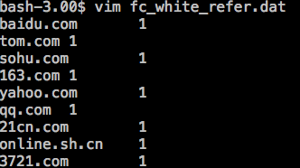
策略及特征介绍-白名单类策略
图a: 37991特征相关配置文件
[@feature]
feature_id : 151
feature_type : file_dict
view_level : click_level
view : refer
file_key : fc_refer.white
dict_type : str_match
care : [‘accessid’:=‘1’,‘3’,‘4’,‘8’,‘21’,‘22’,‘24’,‘25’,‘27’,‘29’,‘31’,‘36’,‘37’,‘1001’,‘1002’,‘1003’,‘1004’][‘refer’!=‘’][‘cmatch’NI‘refer.whitecmatch’]||[‘cmatch’IN‘refer.whitecmatch’][‘refer’!=‘’][‘adb’!=‘1’]
[@file]
file_key : fc_refer.white
file_type : str_match
file_path : ./data/fc_white_refer.dat
凤巢来源白名单类策略(151)
策略背景：
  refer字段表示检索来源主域，可以理解为检索时所在网站的网址，例如www.baidu.com, www.hao123.com等，如果日志的refer值不在白名单中，说明该主域与百度没有合作，不应计费，这些未知的主域无法一一列出，因此使用白名单策略，仅列出合法的主域。
参数说明：
  care: 151特征care右值表达式的含义是凤巢、知心、阿拉丁广告，refer域不为空，cmatch不在refer.whitecmatch词表文件中或者cmatch在refer.whitecmatch词表文件中，refer域不为空，adb域值不为1
图b: fc_refer.white词表文件
(部分)
图c: refer.whitecmatch词表文件
(部分)
Notes:
IN or NI， 这也是一种文件匹配的方式，下面简单介绍下这种文件匹配的方式。事实上care表达式中的IN操作调用了multicolumn的实现(多列匹配)，比如对于[‘cmatch’IN‘refer.whitecmatch’]这一表达式，左边这一字段对应的值可能有多个，只要任意一个值能够与右值对应的文件进行多列匹配，那么就认为表达式的值为true，反之则为false
Adb是一个用于标识反屏蔽流量的字段， 1：为反屏蔽流量（不过refer白名单策略）；0或不存在：非反屏蔽流量

Slide 37
策略及特征介绍-白名单类策略
图a: 151策略相关配置文件
凤巢来源白名单类策略(151)
策略解析：
  在满足carespace的日志中，一旦日志中的refer字段无法通过多列匹配的方式与白名单词表文件匹配，这条日志将被这条策略命中。
  不满足carespace的日志不会被这条策略命中
[@policy]
policy_id : 151
policy_type : rule
[.@rule]
feature_id : 151
rule_type : boolean
condition : false
[@feature]
feature_id : 151
feature_type : file_dict
view_level : click_level
view : refer
file_key : fc_refer.white
dict_type : str_match
care : [‘accessid’:=‘1’,‘3’,‘4’,‘8’,‘21’,‘22’,‘24’,‘25’,‘27’,‘29’,‘31’,‘36’,‘37’,‘1001’,‘1002’,‘1003’,‘1004’][‘refer’!=‘’][‘cmatch’NI‘refer.whitecmatch’]||[‘cmatch’IN‘refer.whitecmatch’][‘refer’!=‘’][‘adb’!=‘1’]
[@file]
file_key : fc_refer.white
file_type : str_match
file_path : ./data/fc_white_refer.dat
Notes:
151特征care右值表达式的含义是凤巢、知心、阿拉丁广告，refer域不为空，cmatch不在refer.whitecmatch词表文件中或者cmatch在refer.whitecmatch词表文件中，refer域不为空，adb域值不为1(并非反屏蔽流量)
白名单和黑名单的区别其实是通过，feature抽取返回的结果总是值匹配词表文件的结果，匹配成功则返回true，失败则为false，然后与policy中的condition参数进行比较一致则命中，不一致则不命中。

Slide 38
策略及特征介绍-白名单类策略
黑名单策略与白名单策略的区别
白名单类策略和黑名单类策略的区别并不在文件的起名上，而是通过policy配置文件中condition这一参数的值来决定。
feature抽取返回的结果总是值匹配词表文件的结果，匹配成功则返回true，失败则为false，然后与policy中的condition参数进行比较，一致则命中，不一致则不命中。
白名单策略的policy文件condition参数一般为false，黑名单则为true
图a: 151白名单策略配置文件
[@policy]
policy_id : 151
policy_type : rule
[.@rule]
feature_id : 151
rule_type : boolean
condition : false
图a: 37991黑名单策略配置文件
[@policy]
policy_id : 37991
policy_type : rule
[.@rule]
feature_id : 37991
rule_type : boolean
condition : true
Notes:
我觉得特征的取名具有一定的迷惑性，我刚开始看代码的时候以为是通过对文件名进行匹配来决定到底是黑名单还是白名单，但后来发现不是这样的。
那具体的细节是怎么样的呢？

Slide 39
策略及特征介绍-处理空间类策略
处理空间类策略
通过表现为表达式组合的业务规则进行单个日志的策略命中判定，与别的特征同样使用处理空间圈定流量后通过condition表达式决定特征的输出值，最后将特征的输出值与policy文件condition字段进行比较决定策略是否命中。
可用特征
处理空间类特征(carespace)
相关参数
Condition：condition的值也是条件表达式的组合，规则与care表达式相同

Slide 40
策略及特征介绍-处理空间类策略
图a: 113策略相关配置文件
点展时间差策略(113)
策略背景：
  一条广告从检索展现到网民点击的时间超过一定时间后就不会再计费，为了实现这种规则就有了点展时间差策略。
参数说明：
  在feature配置文件没有condition参数的情况下，默认使用[*]作为condition值，即日志全过
策略解析：
  针对凤巢广告，点展时间差超出6小时的日志将被策略命中；针对百意广告，点展时间差超过3小时的日志将被策略命中；针对原生广告，点展时间差超过2小时的日志将被策略命中。
[@policy]
policy_id: 10009
policy_type : rule
[.@rule]
feature_id: 10009
rule_type: boolean
gray_file: empty_file
condition: true
[@feature]
feature_id : 113
feature_type : carespace
view_level : click_level
view : accessid
care : ['accessid':='1','3','4','8','21','23','24','25','27','29','30','31','36','37','1001','1002','1003','1004']['cdtime_diff':>21600]||
['accessid':='7']['cdtime_diff':>10800]||
['accessid':='30']['cdtime_diff':>7200]['userid':='23068108']
Notes:
我觉得这可能是经过用户行为调研之后确定的策略，用户在点开页面检索一段时间后就应该获取完信息，如果想点击广告的话应该早就点了，点展时间太长的话感觉更可能是用户移动鼠标后误触的结果。
Gray_file为empty_file说明灰名单文件为空，但该类型策略可以设置一个灰名单，满足灰名单的日志将获得全新的点展时间差阈值。
百意广告：网盟类型的广告推广，原网盟、秋实、newdsp的流量组合；原生广告：贴吧和手百图片推广

Slide 41
策略及特征介绍-处理空间类策略
图a: 1101策略配置文件
重复点击过滤策略(1101)
策略背景：
  为了保护广告主的广告投放效果，同一个用户在15分钟内只能对同一个广告点击一次。这种规则通过1101策略实现。
参数说明：
  1101策略是一种多特征策略，与policy.condition进行比较的是多个特征值的与运算结果
[@policy]
policy_id : 1101
policy_type : rule
[.@rule]
feature_id : 11011
rule_type : combine
expression : 1102 - 1101
threshold : < 600
[.@rule]
feature_id : 11012
rule_type : combine
expression : 1102 - 1101
threshold : > 5
[.@rule]
feature_id : 1106
rule_type : boolean
condition : true
Notes:
这种策略是对广告主的保护，也体现了百度作为平台方对塑造良好商业环境的决心。

Slide 42
策略及特征介绍-处理空间类策略
图a: 1101策略相关配置文件
重复点击过滤策略(1101)
策略解析：
  针对凤巢或者百意的点击日志，和上一条日志的点击时间差在5s-600s之间的日志将被策略命中。
[@policy]
policy_id : 1101
policy_type : rule
[.@rule]
feature_id : 11011
rule_type : combine
expression : 1102 - 1101
threshold : < 600
[.@rule]
feature_id : 11012
rule_type : combine
expression : 1102 - 1101
threshold : > 5
[.@rule]
feature_id : 1106
rule_type : boolean
condition : true
[@feature]
feature_id : 1101
feature_type : original
view_level : click_level
care : ['is_wireless'!='1']
view : preclktime
[@feature]
feature_id : 1102
feature_type : original
view_level : click_level
care : ['is_wireless'!='1']
view : clktime
[@feature]
feature_id : 1106
feature_type : carespace
view_level : click_level
view : accessid
care : ['accessid':='1','4','7','23','29','30','31','36','37','1001','1002','1003','1004']||
['accessid':='38']['post'HA]['cpv_dur'HA]['cpv_end'HA]['cpv_dur'>=10000]['cpv_end'>=10000]||
['accessid':='38']['post'HA]['cpv_dur'HA]['cpv_end'HA]['cpv_dur':<10000]['cpv_end'EQ'cpv_dur']
Notes:
original是一种比较特殊的特征，其返回值就是日志在某一维度对象的值。
1106特征的carespace大致是这个意思：凤巢广告或者原生广告(贴吧视频 CPV计费)post、cpv_dur、cpv_end存在且cpvdur >= 10000、cpv_end >= 10000 或者原生广告post、cpv_dur、cpv_end字段存在且cpv_dur < 10000、cpv_dur == cpv_end的范围
重复点击策略在dformat层，有5秒的下限值是为了防止二跳点击的误过。而这部分点击将会在themis中处理。
原则上对于每条点击日志都会进行二跳，但是因为存在某些场景无法进行二跳，比如post请求的点击；所以这里会有一个二跳判断，对于特定场景（无法二跳但正常）不进行二跳。而进行二跳的目的是为了过滤掉一些比如爬虫的简单作弊。二跳：当rcv受到浏览器的点击url，会进行一次二跳判断，如果满足二跳，rcv会与浏览器再进行一次交互，并进行简单的反作弊判断（js反作弊），并更新shifen cookie，这导致了更新了两次shifen cookie，对于这种有其他策略进行处理：35101,383101等，在一定段长内，某一个维度（winfoid+url_sign+srchid）最多出现一次点击

Slide 43
策略及特征介绍-处理空间类策略
点展ip地域不一致策略(10001)
策略背景：
  为了保证广告主的地域投放效果，对广告展现ip和点击ip所在省级地域不一致的点击不计费，10001策略就是为了解决这一问题而上线。
参数说明：
  condition：ip_loc的值为1表示dispip与clkip所在省级地域一致，gps_loc的值为1表示一致或是gps位置所在省级地域一致
策略解析：
  针对凤巢广告且计费名不在cnt.white白名单、点击ip不在proxy_ip_white白名单中的日志，如果gps_loc为0并且ip_loc不为1，或者gps_loc值无效并且ip_loc为0，则该日志被10001策略命中。
图a: 10001策略相关配置文件
[@policy]
policy_id : 10001
policy_type : rule
[.@rule]
feature_id : 10001
rule_type : boolean
condition : true
[@feature]
feature_id : 10001
feature_type : carespace
view_level : click_level
view : accessid
care : ['accessid':='1','29','30','31','36','37','1001','1002','1003','1004']['cntname'NI'cnt.white']['clkip'NI'proxy_ip_white']
condition : ['ip_loc'!='1']['gps_loc':='0']||['ip_loc':='0']['gps_loc'IV]
Notes:
投放广告的时候可能有一些地域倾向，但不能保证效果，可能会出现异地的广告投放。
手机用户装了百度的产品会有gps信息，gps相对ip较为准确，但gps信息不是所有日志都会有。所以优先看ip，如果ip不一致看gps，如果gps一致则不hit，不一致则hit
这里只要gps或者ip有一个一致，就会认为点展ip是一致的。

Slide 44
策略及特征介绍-处理空间类策略
爬虫ua过滤策略(1601)
策略背景：
  如ua黑名单策略一样，处理空间类策略一样能实现过滤特定的ua。
参数说明：
  condition：useragent在[‘RAL/2.0.17 (internal request)’,‘Mozilla/5.0(compatible;MSIE/6.0+http://www.myspace.com)‘]内
策略解析：
  针对凤巢贴吧广告或者原生广告，如果UA为RAL/2.0.17 (internal request)或Mozilla/5.0(compatible;MSIE/6.0+http://www.myspace.com)，则该日志被策略命中。
图a: 1601策略相关配置文件
[@policy]
policy_id : 1601
policy_type : rule
[.@rule]
feature_id : 1601
rule_type : boolean
condition : true
[@feature]
feature_id : 1601
feature_type : carespace
view_level : click_level
view : useragent
care : ['accessid':='1','31','36','37','1001','1002','1003','1004']['cmatch':='313']||['accessid':='30']
condition : ['useragent':='RAL/2.0.17 (internal request)','Mozilla/5.0(compatible;MSIE/6.0+http://www.myspace.com)']
Notes:
某些ua能很明显看出是作弊类型的ua
Cmatch:=313：pc+自主+贴吧+列表页
RAL/2.0.17 (internal request)指的是百度内部的UA，而Mozilla/5.0(compatible;MSIE/6.0+http://www.myspace.com)似乎指的是某个蠕虫攻击的UA

Slide 45
策略及特征介绍-处理空间类策略
点击预取过滤策略(1301)
策略背景：
  点击预取是指浏览器的主动行为，有些浏览器会提前加载用户点击页面的内容(比如广告)，但这些流量并不是网民的真实行为。我们只负责过滤掉被预取的流量。
策略解析：
  如果一条日志满足下面所有条件，就会被1301策略命中。
    pc端流量
    ck域有值，按下弹起时间差(ck_2)为0，点击x, y 坐标都为0
    cmatch不在feed.whitecmatch白名单文件中
图a: 1301策略相关配置文件
[@policy]
policy_id : 1301
policy_type : rule
[.@rule]
feature_id : 1301
rule_type : boolean
condition : true
[@feature]
feature_id : 1301
feature_type : carespace
view : accessid
view_level : click_level
care : ['is_wireless':='0']['ck'!='-']['ck_2':='0']['ck_3':='0']['ck_4':='0']['cmatch'NI'feed.whitecmatch']
Notes:
ck域是一个比较特殊的值
Ck_2，按下弹起时间差
Ck_3和ck_4，点击x，y坐标

Slide 46
策略及特征介绍-统计类策略
统计类策略分类
段上限策略、多段上限策略、段比例策略、自动黑名单段上限策略、自动黑名单段比例策略、分布异常策略、时间差策略、集中度策略、显著性策略
统计策略所在过滤层级
主要存在于Themis层，dformat层也存在一些
基于统计策略的策略命中
统计策略的特征值一般是某个段中的累积量，从段首开始进行累积，当这个累积量超出阈值时，超出阈值部分的日志将被过滤。
  100条日志，0-50范围内累积量低于阈值，50-75范围内累积量高于阈值，75-100范围内低于阈值，则过滤序号为50-75的日志。
Notes:
统计类策略在dformat层与Themis层都有，Themis层中占多数，dformat层中也不少，统计类策略的数量远多于简单类策略
Dformat层中的统计类策略大多步长比较小，窗口比较容易载入。

Slide 47
策略及特征介绍-段上限策略
概念
一段时间段或者pv段内，某一统计值超过一定阈值，那么从超出阈值的点到段尾的日志将被策略命中
  比如策略371的业务逻辑如下：pc端，每900万条日志内，同一个(userid, clkip)组合的日志出现的次数一旦超过6次，到段尾的所有相同(userid, clkip)的日志将被命中
可用特征
数目特征(segment), 去重数目特征(distinct_segment), 子数目特征(sum_segment)
优缺点
针对维度对象分布较为均匀的维度，可以用来控制段内某一维度对象的总量，超过阈值的日志将被全过滤
段上限策略使用的阈值是固定的，因此不适用于维度对象值有较大波动的场景。且段上限策略存在段首漏过和株连误过的问题。
Notes:
讲人话：主要是控制对象一段时间或者pv段内出现不超过x次，例如解决频繁点击的问题。
Sum_segment感觉较子维度和数目特征或许更好
局限性：难以应对总量波动场景；不适用于数据分布集中的维度，如top计费名，热词等。存在段首漏过和株连误过的问题。

Slide 48
策略及特征介绍-基于数目特征的段上限策略
数目特征(segment)
含义：
  对于某个段内的日志，某一或某些维度下，单个维度对象或维度对象组合的频次，或者说具有同样维度对象的日志数目。
实例(331特征)：
  window_type表示段的类型(pv或time)，window_length表示段长，step_length表示步长，click_mode表示
  首先根据care表达式圈定PC凤巢的日志，然后统计每10万条日志中具有相同点击ip(clkip)日志的数量，两个相邻的段之间相距10万条日志
图a: 331特征配置文件
[@feature]
feature_id : 331
feature_type : segment
view_level : click_level
care : [#SearchClick][#PC]
view : clkip
version : 11
window_type : pv
window_length: 100000
click_mode : 1
step_length : 100000
Notes:
在实现时，使用了一个类似字典的结构来存储段内每一个维度对象或维度对象组合的频次，key为维度对象，value为其频次，这样方便累加。
SearchClick是一种care_tag，其对应的表达式

Slide 49

策略及特征介绍-基于数目特征的段上限策略
331策略
策略背景：
  每10万条日志具有相同点击ip(clkip)的日志数应该小于某一阈值，331策略就实现了这一规则
参数说明：
  gray_file: 灰名单，点击ip位于灰名单中就会有新的阈值
  threshold： 这一字段对应的值为特征值的上限，大于这个值就会被策略命中
  Click_mode：为1则跳段，为0则视步长而定
策略解析：
  凤巢pc端每10万点击日志中，同一点击ip出现的次数不能超过150，331策略对大ip配置了灰名单，提高了阈值。
图a: 331策略配置文件
[@policy]
policy_id : 331
policy_type : rule
[.@rule]
feature_id : 331
rule_type : segment
gray_file : 331.gray
threshold : 150
[@feature]
feature_id : 331
feature_type : segment
view_level : click_level
care : [#SearchClick][#PC]
view : clkip
version : 11
window_type : pv
window_length: 100000
click_mode : 1
step_length : 100000
图b: 331.gray灰名单文件(部分)
Notes:
331策略也是一条用于保护广告主的策略，正常的用户不会在短时间内频繁地点击广告，因此点击比较频繁的ip就有可能是作弊，需要过滤。
灰名单一般有两列，第一列是维度对象值，第二列是新的阈值

Slide 50
策略及特征介绍-基于数目特征的段上限策略
去重数目特征(distinct)
含义：
  对于一段内的日志，在主维度下，子维度的种类数就是去重数目特征。
实例(6041202特征)：
  data_view表示子维度，window_length与step_length的单位是秒
  图a中的就是去重数目特征，特征抽取首先根据care表达式圈定wise凤巢网页、baiduid不为空且浏览器id不等于6的日志，然后累积统计一天的日志中每一个baiduid对应的useragent种类数，两个相邻的段之间相距4个小时
图a: 6041202特征配置文件
[@feature]
feature_id: 6041202
feature_type: distinct
view_level: pv_level
care: [#AspWiseWebSrc][#ValidBaiduid]['wbwsid'!='6']
view: bd
version: 1
click_mode: 0
window_type: time
window_length: 86400
step_length: 14400
data_view: useragent
Notes:
实现时的数据结构与数目特征类似(不是一个类)。
[#AspWiseWebSrc] = [‘srcid_list’:=‘111’,‘160’] 表示wise凤巢网页， [#ValidBaiduid] = [‘bd’!=‘-NULL-’] 表示baiduid不为空，wbwsid表示浏览器id

Slide 51
策略及特征介绍-基于数目特征的段上限策略
60412策略
策略背景：
  正常的无线端浏览行为中，用户(bd)有多种UA的可能性很小，因此一个用户有多种UA的流量需要被过滤。
策略解析：
  满足无线凤巢网页，baiduid不为空且浏览器id(wbwsid)不为6的处理空间的前提下，每天所有日志中，每一个baiduid下UA种类数超出2的日志将被过滤
图a: 60412特征配置文件
[@policy]
policy_id: 60412
policy_type: rule
[.@rule]
feature_id: 6041201
rule_type: concentration
simple_ratio: 1
remain: 50
threshold: 0.7
filter_mode: 1
[.@rule]
feature_id: 6041202
rule_type: threshold
threshold: 2
[@feature]
feature_id: 6041202
feature_type: distinct
view_level: pv_level
care: [#AspWiseWebSrc][#ValidBaiduid]['wbwsid'!='6']
view: bd
version: 1
click_mode: 0
window_type: time
window_length: 86400
step_length: 14400
data_view: useragent
Notes:
可以看到60412策略其实是一个多特征策略，但处于篇幅限制，这里就不再赘述集中度策略的相关内容，多特征策略的过滤一般是需要满足与的关系(也就是所有特征都命中)。

Slide 52
策略及特征介绍-基于数目特征的段上限策略
子数目特征(sum_segment)
含义：
  对于一段内的日志，在主维度下，所有子维度对象的加和就是子数目特征。
实例(31001特征)：
  step_length字段为空，因此步长默认为段长的四分之一
  特征抽取首先根据care表达式圈定无线端凤巢、baiduid有效的日志，然后累积统计一天的日志中每一个baiduid点击广告带来的收入总和，两个相邻的段之间相距6个小时
图a: 31001特征配置文件
[@feature]
feature_id : 31001
feature_type : sum_segment
view_level : click_level
care : [#FcLU][#Wise][#ValidBaiduid]
view : baiduid
version : 1
data_view : price
window_type : time
window_length: 86400
Notes:
[#FcLU]表示凤巢流量
[#Wise]无线端

Slide 53
策略及特征介绍-基于数目特征的段上限策略
图a: 3100101特征配置文件
7101策略-3100101特征
含义：
  一天之内，无限凤巢同一个baiduid的平均点击价格应该小于600。
[.@rule]
feature_id : 3100101
rule_type : combine
expression : 31001 / 31101
threshold : 600
[@feature]
feature_id : 31001
feature_type : sum_segment
view_level : click_level
care : [#FcLU][#Wise][#ValidBaiduid]
view : baiduid
version : 1
data_view : price
window_type : time
window_length: 86400
[@feature]
feature_id : 31101
feature_type : segment
view_level : click_level
care : [#FcLU][#Wise][#ValidBaiduid]
view : baiduid
version : 1
window_type : time
window_length: 86400
图b: 31101特征配置文件
Notes:
7101策略是多特征策略，策略类型是acp，意思是使用sum_segment/segment，计算每个主维度对象下，子维度对象值的平均值。
这个策略主要是避免作弊这故意刷高付费的广告，影响广告主的收益。
31101是数目特征，与31001的处理空间相同，计算的是一天之内，单个baiduid出现的频数。

Slide 54
策略及特征介绍-多段上限策略
简介
段上限策略在使用time作为段类型的时候，往往会面临日志乱序的问题，此时时间上属于本段的日志可能位于下一段。而多段上限策略可以通过缓存多个时间段的日志来解决这一问题。
可用特征
multi_seg
优缺点
通过对日志进行重排，能够得到真正有序的日志，过滤结果更精确可控
由于实现上的原因，多段上限策略事实上只能进行跳段移动，因此不太适合大窗口统计的问题
Notes:
日志乱序的问题指的是由于日志的记录相较于检索请求的时间存在延迟，且延迟的时间不可控，因此日志排列存在乱序，当前时间段的日志可能位于下一个时间段的日志中。
一般来说，这种延迟不会太久，因此按照日志顺序来设置时间段的问题不大。但是但我们需要精确的数据时，就需要对这些乱序的日志进行重排。
窗口比较大的话段首漏过和株连误过的情况都会比较严重。

Slide 55
策略及特征介绍-多段上限策略
图a: 40004策略配置文件
40004策略
策略背景：
  针对检索行为，正常用户在1秒内连续进行两次检索的可能很小，因此这部分流量需要过滤。
参数说明
  punish_m、punish_k：衰减系数，若过滤量累计值-threshold>punish_m,则threshold=threshold-(累计值-threshold)*punish_k。逻辑是当累计值大于一定值的时候，说明作弊的嫌疑较大，通过减小段上限设定的阈值，进一步加强对该情况的过滤。
策略解析
  对于满足处理空间的日志，一秒内同一个ip的检索次数不能多于1次
[@policy]
policy_id: 40004
policy_type : rule
[.@rule]
feature_id: 40004
rule_type: segment
gray_file: empty_file
threshold: 1
punish_m: 0.0
punish_k: 0.0
[@feature]
feature_id : 40004
feature_type : multi_seg
view_level : pv_level
care : [#AspPCGroupNoHuiliu]['flow_group'!='organic_noads'][#NullBaiduid]['skip_personal_info'!='1']
view : ip
version : 1
window_type : time
window_length : 1800
step_length : 1
Notes:
[#AspPCGroupNoHuiliu] pc端检索日志，去除回流的流量(在第三方网页展现一个广告位，点击之后进行搜索结果页，为大搜索增加流量)
['flow_group'!='organic_noads']
[#NullBaiduid] baiduid为空的日志
为什么说多段上限策略其实是跳段，我们需要从脚本中研究这一策略的计算逻辑。以正文ppt中的配置文件为例，我们仅仅需要统计1秒内的ip频数，而程序在进行特征累积的时候会保存1800秒长度的段，其中有1800个步，程序在遇到一个延迟的记录(FeatureValueProto类型)后，会根据记录中的精确时间将这条日志划到其本应属于的时间步中，并加到这一步的统计量中，程序在最后返回的其实只是每一步的累积量而非段的累积量。

Slide 56
策略及特征介绍-自动黑名单段上限策略
简介
对于某段内显著异常的维度对象，可以将其加入黑名单，直接过滤其后续段的流量，直到该维度对象下的流量恢复正常。
自动黑名单段上限策略同样只有跳段的移动方式。
可用特征
auto_segment
优缺点
适合与一段时间内作弊严重，其余时间低频作弊的场景。由于考虑到历史段的信息，可以一定程度上缓解段首漏过。
不适用于计费名等波动较大的维度，若一个计费名某一时间点作弊多，会很长时间被拉黑，导致该计费名下的点击全部被过滤。
Notes:
自动黑名单段上限的创新之处在于考虑到了历史信息。

Slide 57
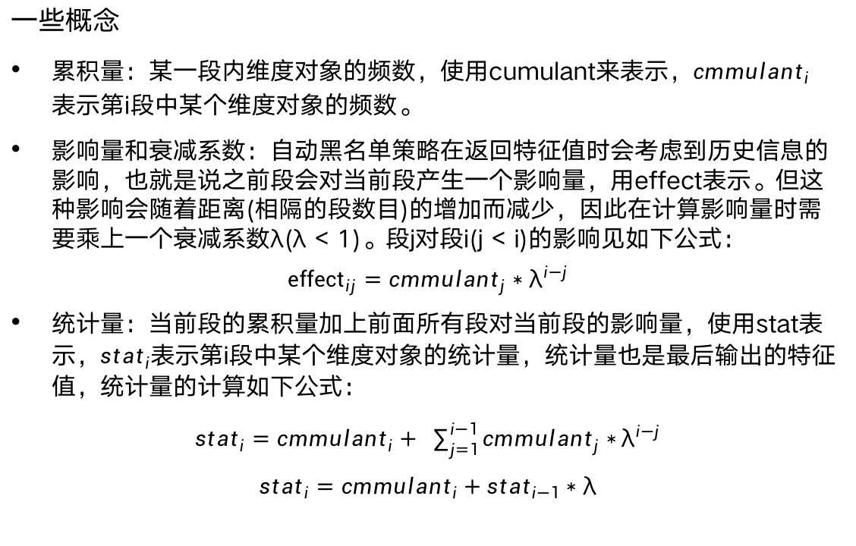
策略及特征介绍-自动黑名单段上限策略
一些概念
累积量：某一段内维度对象的频数，使用cumulant来表示，${cmmulant}_{i}表示$第i段中某个维度对象的频数。
影响量和衰减系数：自动黑名单策略在返回特征值时会考虑到历史信息的影响，也就是说之前段会对当前段产生一个影响量，用effect表示。但这种影响会随着距离(相隔的段数目)的增加而减少，因此在计算影响量时需要乘上一个衰减系数λ(λ < 1)。段j对段i(j < i)的影响见如下公式：
$${effect}_{ij}={cmmulant}_{j}∗{\text{λ}}^{i−j}$$
统计量：当前段的累积量加上前面所有段对当前段的影响量，使用stat表示，${stat}_{i}$表示第i段中某个维度对象的统计量，统计量也是最后输出的特征值，统计量的计算如下公式：
${stat}_{i}={cmmulant}_{i}+ \sum_{j=1}^{i−1}{{cmmulant}_{j}∗}{\text{λ}}^{i−j}$
$${stat}_{i}={cmmulant}_{i}+{stat}_{i−1}∗\text{λ}$$
段1
段2
段3
。。。
段M
Notes:
这里我会介绍以下自动黑名单段上限策略的实现，公式有点多，大家可以随时提问。
这里假设是对一个确定维度对象的计算，但具体是哪个维度对象则不需要care。
通过这种方式，如果某个维度对象在某一段频数很高(超出阈值，作弊现象发生)，那么这一段的特征值就会对后面段的特征值产生持续影响，有很大可能后面的很多段即使本身的累积量并未超出阈值，但统计量却超出阈值导致被过滤，直到影响随着段的移动减少。这种现象就像是被投进了黑名单一样，不过是自动产生的黑名单。
统计量的计算如果使用上面的公式，需要缓存大量段的信息，内存开销较大。考虑到公式的递推性质，可以将其转化成下面的公式，这样就只需要保存当前段的累积量和上一段的统计量就可以了。

Slide 58
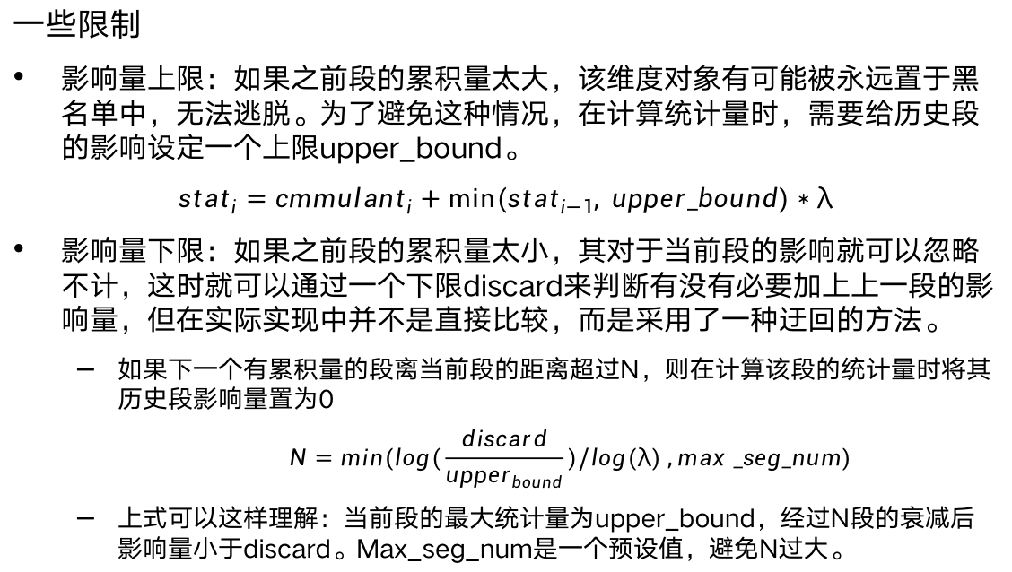
策略及特征介绍-自动黑名单段上限策略
一些限制
影响量上限：如果之前段的累积量太大，该维度对象有可能被永远置于黑名单中，无法逃脱。为了避免这种情况，在计算统计量时，需要给历史段的影响设定一个上限upper_bound。
$${stat}_{i}={cmmulant}_{i}+min({stat}_{i−1}, upper_bound)∗\text{λ}$$
影响量下限：如果之前段的累积量太小，其对于当前段的影响就可以忽略不计，这时就可以通过一个下限discard来判断有没有必要加上上一段的影响量，但在实际实现中并不是直接比较，而是采用了一种迂回的方法。
  如果下一个有累积量的段离当前段的距离超过N，则在计算该段的统计量时将其历史段影响量置为0
  $$N=min(log(\frac{discard}{upper_{bound}})/log(\text{λ}) ,max⁡_seg_num)$$
  上式可以这样理解：当前段的最大统计量为upper_bound，经过N段的衰减后影响量小于discard。Max_seg_num是一个预设值，避免N过大。
段1
段2
段3
。。。
段M
Notes:
有些情况下，可能当前段的前一段没有累积量，但这并不影响计算，只需要用离当前段最近的有值历史段的统计量计算前一段的统计量即可。
知道这些信息后其实就知道特征值是怎么计算的了：
如果下一条日志在当前段中，直接对累积量累加即可
如果下一条日志在当前段的后面并且所处的段与当前段间距不超过N，则根据当前段的信息计算日志所在段并作为该段的前一段统计量，然后开始对该段的累积量计数
如果下一条日志所在段与当前段间距超过N，则将该段的历史影响量置0，并开始对该段的累积量计数
一些问题：
这种迂回的方法似乎忽略了之前段累积量过小导致的影响量小？

Slide 59
策略及特征介绍-自动黑名单段上限策略
图a: 603101策略配置文件
603101策略
参数说明
  care参数表达式的意思是：pc端凤巢广告，且baiduid有效。
策略解析
  满足处理空间的情况下，每40万条日志的baiduid统计量不超过57，否则段尾日志将被策略命中。
[@policy]
policy_id : 603101
policy_type : rule
[.@rule]
feature_id : 603101
rule_type : auto_segment
threshold : 57
[@feature]
feature_id : 603101
feature_type : auto_segment
view_level : click_level
care : [#SearchClick][#PC][#ValidBaiduid]
view : baiduid
version : 2
window_type : pv
window_length: 400000
upper_bound : 92
discard : 4
lamda : 0.99
max_seg_num : 100

Slide 60
策略及特征介绍-段比例策略
简介
一段时间或者pv段内，计算某个segment特征与和另一个segment特征的比值，如果超过阈值，则超过阈值的部分将被策略命中。
可用特征
比例特征(ratio)
优缺点
相比段上限策略，段比例策略使用比例作为特征值，避免了段上限阈值的单一带来的问题。
与段上限策略具有相同的问题。
Notes:
比如说某一个计费名下一天的扣费金额高不一定是因为作弊，也有可能是因为正常点击的次数多。可以应用于数据分布比较集中的维度。
段首漏过、株连误过

Slide 61
策略及特征介绍-段比例策略
图a: 603101策略配置文件
4739301策略
策略背景
  在一段日志中，如果baiduid新鲜度比较小的日志占多数，说明很有很能发生作弊，需要过滤。
参数说明
  care参数表达式：pc阿拉丁流量。
策略解析
  满足处理空间的情况下，每4小时的日志中，baiduid新鲜度小于60的日志占总体比例超过0.3的时候，超出阈值部分的日志将被策略命中。
[@policy]
policy_id : 450608
policy_type : rule
[.@rule]
feature_id : 450608
rule_type : ratio
threshold : 0.3
remain : 10
simple_ratio: 1
[@feature]
feature_id : 450608
feature_type : ratio
view_level : click_level
care : ['accessid':='8']
filter : ['baiduid_fresh':<60]
refer : [*]
view : q
version : 1
window_type : time
window_length: 14400
step_length : 3600
remain : 10
Notes:
篇幅有限，remain和simple_ratio的含义将在这里介绍：
remain: 当维度对象在参考空间或过滤空间的累积量超出remain值后才开始过滤，在此之前即使比例达到阈值也不会过滤。
simple_ratio: 1或者0，决定了如何计算比例值
Simple_ratio=1,新公式，分子or分母的累计值>remain, and 分子/分母>threshold
Remain_numerator=1, 分子>remain才会去计算ratio。
Remain_numerator=0, 分母>remain才会去计算ratio。
Simple_ratio=0,旧公式，（分子-remain）/分母>threshold

Slide 62
策略及特征介绍-段比例自动黑名单策略
简介
对于某段内比例数据显著异常的维度对象，系统会将其加入黑名单，后续流量直接过滤，直到该维度对象下的流量恢复正常。采用上段的段比例数据与阈值相比，来判定该段的结果。
可用特征
auto_ratio
适用场景
自动黑名单段比例策略使用的是上一段的信息判断hit与否，可以缓解段首漏过问题，但是第一段会全部判定为normal，因此自动黑名单段比例策略一般段长较短。

Slide 63
策略及特征介绍-段比例自动黑名单策略
图a: 611101策略配置文件
611101策略
策略解析
  wise端日志，每2000条pv中，同一useragent下若计费名“baiduwap_ws”的占比高于0.95，则加入黑名单。
[@policy]
policy_id : 611101
policy_type : rule
[.@rule]
feature_id : 611101
rule_type : auto_ratio
threshold : 0.95
mode : filter
[@feature]
feature_id : 611101
feature_type : auto_ratio
view_level : click_level
care : ['is_wireless':='1']['cmatch'NI'feed.whitecmatch']
view : useragent
filter : ['cntname':='baiduwap_ws']
refer : [*]
version : 1
window_type : pv
window_length: 2000
remain : 30
Notes:
这里没有Remain_numerator字段，所以过滤的条件是分子大于remain，且比例大于阈值。

Slide 64
策略及特征介绍-分布策略
简介
在一定段长的日志中，统计各个维度对象下面得到的数值，根据一定规则分桶计数，各桶占比的情况即为该维度对象下的分布。计算当前分布与基准分布的距离，距离大于一定的阈值则代表策略命中。
可用特征
分布特征(distribution)、去重分布特征(distinct_distribution)、数目分布特征(count_distribution)
分桶
根据给定的分隔点(interval_endpoints)，将日志主维度下的某些值分成几个子区间(桶)，左开右闭
  比如interval_endpoints : 20, 35, 77, 236，则五个桶的范围分别为(0, 20]，(20, 35]，(35, 77]，(77, 236]，(236, +∞]。
Notes:
每有一个子维度对象落在某个桶中，该桶对应的计数加一。统计完成后用每个桶的累积量除以所有桶累积量的和，即得到每个桶的占比。
分布策略适合于那些维度对象集中在某些桶中的作弊，比如点展时间差非常大的那种作弊(一般点展时间差在低值的桶内更多一点，也就是说比较小)

Slide 65
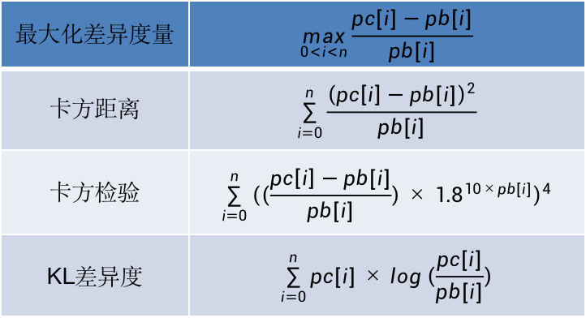
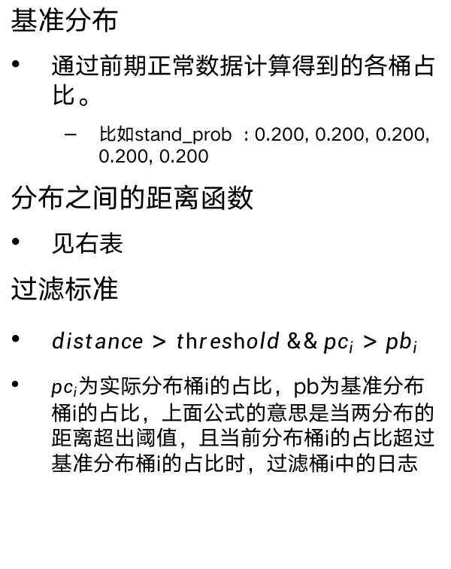
策略及特征介绍-分布策略
基准分布
通过前期正常数据计算得到的各桶占比。
  比如stand_prob : 0.200, 0.200, 0.200, 0.200, 0.200
分布之间的距离函数
见右表
过滤标准
$distance>threshold \&\& {pc}_{i}>{pb}_{i}$
${pc}_{i}$为实际分布桶i的占比，pb为基准分布桶i的占比，上面公式的意思是当两分布的距离超出阈值，且当前分布桶i的占比超过基准分布桶i的占比时，过滤桶i中的日志
表a: 距离计算函数
最大化差异度量 | $$\max_{0<i<n}{\frac{pc[i]−pb[i]}{pb[i]}}$$
卡方距离 | $$\sum_{i=0}^{n}{\frac{{\left(pc\left[i\right]−pb[i]\right)}^{2}}{pb[i]}}$$
卡方检验 | $$\sum_{i=0}^{n}{{\left(\left(\frac{pc\left[i\right]−pb[i]}{pb[i]}\right)×{1.8}^{10×pb[i]}\right)}^{4}}$$
KL差异度 | $$\sum_{i=0}^{n}{pc[i]×log\left(\frac{pc[i]}{pb[i]}\right)}$$
Notes:
需要说明的是基准分布中所有桶的占比之和不一定为1， 通过将某个桶的占比调整大小，可以主动调节某个桶被过滤的难易程度。比如把5号桶的基准分布占比设置为1，那么这个桶就永远不会被策略命中。
局部距离：统计当前点击所在的第i桶(差异最大的那个桶)的概率与基准分布的相应桶的概率的差异，只考虑当前日志所在桶的差异。
全局距离：考虑分布整体差异性，过滤全局流量。
当前分布有些桶的占比小于基准分布中的占比，这些桶不会被策略命中，即使距离大于阈值。
优点：实现了分区间限制，更加细化，适用作弊点击分布在多个桶内的情况(在段中均匀分布)，跨桶攻击。

Slide 66
策略及特征介绍-基于分布特征的分布策略
图a: 5041策略配置文件
分布特征(distribution)
在一定段长的日志中，同一个主维度(view)下，每个子维度(data_view)值的分布
5041策略
变量说明:
  count_threshold：段的累积量超过该参数的值才开始过滤，加上之前的两个标准
  simple_distribution：决定分布计算公式
策略解析
  凤巢pc端、点展时间差超过13秒的每2000万点击日志中，同一userid下，点展时间差的分布与基准分布的max_diff不能超过2
[@policy]
policy_id : 5041
policy_type : rule
[.@rule]
feature_id : 5041
rule_type : distribution
func_type : max_diff
stand_prob : 0.200, 0.200, 0.200, 0.200, 0.200
simple_distribution:1
count_threshold : 200
threshold:2
[@feature]
feature_id : 5041
feature_type : distribution
func_type : max_diff
stand_prob : 0.200, 0.200, 0.200, 0.200, 0.200
view_level : click_level
care : [#SearchClick][#PC]['cdtime_diff'>=13][#ValidCdtime]
view : userid
data_view : cdtime_diff
interval_endpoints : 20, 35, 77, 236
count_threshold : 200
version : 4
window_type : pv
window_length: 20000000
click_mode : 1
step_length : 20000000
Notes:
实际上从分布特征的概念中可以看出，子维度对象应该是数值
cur_count<count_threshold 或者 pci<pbi，不过滤
Simple_distribution的取值有以下两种情况
1, 新公式，距离>threshold
0，旧公式，引入B_value

Slide 67
策略及特征介绍-基于数目分布特征的分布策略
图a: 51407策略配置文件
数目分布特征(count_distribution)
在一定段长的日志中，同一个主维度(view)下，每个子维度对象(data_view)频次的分布
51407策略
策略解析
  无线端信息流原生广告一天的流量中，同一计费名下， (baiduid, useragent) 的频次分布和基准分布的max_diff不能超过0.67
[@policy]
policy_id : 51407
policy_type : rule
[.@rule]
feature_id : 51407
rule_type : count_distribution
func_type : max_diff
stand_prob : 0.74,0.26
count_threshold : 15
threshold : 0.67
[@feature]
feature_id : 51407
feature_type : count_distribution
view_level : click_level
care : ( [#DspClick] || [#FeedDsp] ) && ['nttp':='2','3'][#ValidBaiduid]
view : cntname
data_view : baiduid,useragent
interval_endpoints : 3
window_type : time
window_length: 86400
version : 1
func_type : max_diff
stand_prob : 0.74,0.26
count_threshold : 15
Notes:
实际上从数目分布特征的概念中可以看出，子维度对象应该是离散的非数值变量(比如：123_cps, 234_cps)
( [#DspClick] || [#FeedDsp] ) && [‘nttp’:=‘2’,‘3’][#ValidBaiduid]：信息流原生广告或者秋实，LU导流广告
nttp，百意，1 pc网页，2 wise网页， 3 app
由于百意点击日志中is_wireless无实际意义，在统计中使用日志中k域的nttp字段区分，is_wireless:0表示nttp=1，is_wireless:1表示nttp=2,3

Slide 68
策略及特征介绍-基于去重分布特征的分布策略
图a: 51001策略配置文件
去重分布特征(distinct_distribution)
在一定段长的日志中，同一个主维度对象(view)下，每个子维度对象(data_view)的子维度对象(cumulate_view)种类数的分布。
51001策略
策略解析
  同一计费名下，每个 (clkip, useragent) 下的baiduid的种类的分布与基准分布的max_diff距离不能超过2
[@policy]
policy_id : 51001
policy_type : rule
[.@rule]
feature_id : 51001
rule_type : distribution
func_type : max_diff
stand_prob : 0.93,0.07
simple_distribution:1
count_threshold : 10
threshold:2
[@feature]
feature_id : 51001
feature_type : distinct_distribution
view_level : click_level
care : [#FeedLU] || ['accessid':='1','31','37'] && ( ['flow_group':='wise_union_cpro','app_lu_mid','union_cpro'][#Wise] || ['cmatch':='354'] )
view : cntname
data_view : clkip,useragent
cumulate_view : baiduid
interval_endpoints : 1
window_type : time
window_length: 86400
version : 2
func_type : max_diff
stand_prob : 0.93,0.07
count_threshold : 10
Notes:
在一定段长内，主维度对象下单个二级维度对象中出现的三级维度对象的种类分布。
信息流广告，或者wise端凤巢广告，或者无线汇川-APP导流ASP广告

Slide 69
策略及特征介绍-集中度策略
简介
在一定段长内，计算主维度下，子维度对象的pv累积量，这些累积量中top k的占比反映了主维度下，子维度的流量集中程度。如果超过阈值，则认为流量过分集中，是异常的表现。
可用特征
集中度特征(concentration)
适用场景
主要针对作弊者在某维度对象下的集中作弊
  “异常集中”的分布很可能是作弊，比如某一段内某个计费名相关的日志占比超过0.9就很不正常
集中度策略和比例策略
比例策略：refer固定，filter固定
集中度策略：refer固定（主维度全集），filter由统计结果决定（Top子维度pv累积量占比）
Notes:
集中度策略和比例策略
如：某userid下，某baiduid占比过高（点击作弊），filter不易圈流量
Limit 1：top K的K一般比较小，小于100
Limit 2：维度一般是比较宽的维度，也就是说独立对象数较多。原因是宽维度下才具备分布统计意义。
Limit 3：子维度对象的频次分布一般具备长尾特征，即可能存在50%的子维度对象的频次占比都小于千分之一。

Slide 70
策略及特征介绍-集中度策略
图a: 60001策略配置文件
集中度特征(concentration)
在一定段长的日志中，同一个主维度对象(view)下，频数topk的所有子维度对象的总占比。
60001策略
参数说明
  remain: 段的累积量超出该值才会过滤
  count_threshold：段的累积量超出该值才会过滤
策略解析
  pc检索、去除回流和feed流量的日志，每个小时内同一ip下频次最高的url_type对象占比不超过0.85
[@policy]
policy_id: 60001
policy_type : rule
[.@rule]
feature_id: 60001
rule_type: concentration
threshold: 0.85
remain: 0
[@feature]
feature_id : 60001
feature_type : concentration
view_level : pv_level
care : [#AspPCGroupNoHuiliu][#NoPCfeed]
view : ip
version : 1
window_type : time
window_length : 3600
step_length : 900
top : 1
data_view : url_type
count_threshold : 50
Notes:
url_type, 表征此次检索，描述检索属性，特点，url后面多个域的取值拼接在一起的结果。
为什么会有两个？后面可以查代码了解一下具体信息。

Slide 71
策略及特征介绍-timediff策略
简介
在一定段长的日志中，同维度对象(或维度对象组合)下的两条日志，如果前后时间差在阈值区间内，那么顺序上位于后面的日志将被策略命中。
可用特征
时间差特征(timediff)
适用场景
主要针对于检索日志中重复检索、wise预读、网页回翻以及重发pv劫持等问题
Notes:
为什么时间差是在一个区间中，而不是小于某个值的都被滤掉，这是因为小于某个值的时候，问题与现在不一样，这一现象和实际情况有关，后面在遇到hijack策略时会进行说明。
什么是重复检索：重复检索是一个比较大的领域，同一个维度对象下的两条日志之间时间差小于某个阈值的都可以认为是重复检索。
wise预读：在wise端，手机浏览器会提前缓存下一页的东西，百度看到的下一页的pv但是用户没点下一页，这样的也要hit一下。
回翻：回到上一页, 这样只能算1条pv
重发PV劫持
1. 计费名劫持：流量的PV通过在url中添加计费名tn=字段来标记来源联盟。部分联盟会通过各种手段篡改正常url中tn=字段到自家的计费名上，构成劫持。
2. 重发PV劫持：用户发起了一次检索之后， 作弊者/作弊器会自动替换计费名立即(2s内)重发一次请求，并将第二次请求的结果展现给用户， 用户后续的行为都会发生在被替换的计费名上， 即劫持成功。
3. 重发劫持策略：如果同用户同query在T时间内发起两次包含不同计费名(partner_id)的检索请求S1和S2，则判定S2是劫持S1后的重发请求，需要把S2对应点击中的计费名修正到S1的计费名

Slide 72
策略及特征介绍-timediff策略
50012策略
参数说明
  range: 这是特征累积程序实现时需要用到的一个参数，程序使用一个缓存结构存储一个段中所有的记录，累积到某个坐标的日志时，需要遍历这个缓存结构以得到时间差，在该日志之前，并且日志坐标相差大于等于range的不会加入时间差计算。
  threshold, threshold_lower：共同组成区间
策略解析
  Wise凤巢网页每5分钟内的检索日志中，相同<检索词，baiduid，和page_number>组合的两条日志，如果时间差在1s~60s范围内，则时间上在后面的日志将被策略命中
图a: 50012策略配置文件
[@policy]
policy_id: 50012
policy_type : rule
[.@rule]
feature_id: 50012
rule_type: timediff
gray_file: empty_file
threshold: 60
threshold_lower : 1
[@feature]
feature_id : 50012
feature_type : timediff
view_level : pv_level
care : ['bd'!='-NULL-']['srcid_list':='160','111']
view : query,bd,pn
version : 1
window_type : time
window_length : 300
range: 61
Notes:
如果符合要求的pv有多个，则保存离当前节点最近的前一个。
pn,page number,第几页，首页从0开始，这一策略处理的是wise端回翻类问题，其实不同频道都会有这一问题，也有相对应的策略，阈值是不同的。

Slide 73
策略及特征介绍-hijack策略
简介
在一定段长的日志中，同维度对象(或维度对象组合)下的两条日志，如果前后时间差小于某一阈值，那么顺序上位于前面的日志将被策略命中。
可用特征
hijack特征
适用场景
解决检索日志中的流量劫持问题
  作弊者会通过各种手段篡改正常url中的计费名，换成自己的计费名，构成劫持。此时第一次出来的检索界面，用户是没有看到的，用户只看到了劫持后的检索界面，因此间隔时间内出现两条检索日志，只统计第二条（多次劫持时只统计最后一条日志）检索日志。

Slide 74
策略及特征介绍-hijack策略
图a: 70012策略配置文件
70012策略
参数说明
  hijack_delta: hijack会把顺序在后面的日志保留，但将其计费名修改成前面日志的计费名，hijack_delta+policy_id就是标识这种修改的一种方法。
  range：意义与timediff策略的range相同
策略解析
  wise凤巢网页每5分钟的日志中，相同<检索词，baiduid，和page_number>的两条日志，如果时间差在1s内，则命中顺序在前面的日志。
[@policy]
policy_id: 70012
policy_type : hijack
feature_id: 70012
threshold: 1
hijack_delta: 9200000
[@feature]
feature_id : 70012
feature_type : hijack
view_level : pv_level
care : ['bd'!='-NULL-']['srcid_list':='160','111']
view : query,bd,pn
version : 1
window_type : time
window_length : 300
range : 10
Notes:
作弊者会通过各种手段篡改正常url中的计费名，换成自己的计费名，构成劫持。此时第一次出来的检索界面，用户是没有看到的，用户只看到了劫持后的检索界面

Slide 75
策略及特征介绍-hijack策略与timediff策略的异同
相同点
使用的特征值实质上都是时间差
区别
策略的命中方式不同：timediff策略在时间差在某个区间内命中，而hijack策略在时间差小于某个阈值时命中
策略命中对象不同：timediff策略命中坐标上位于后面的日志，hijack策略命中坐标上位于前面的日志
解决的问题不同：timediff策略面对的问题中，顺序在后面的日志并不是用户的正常行为结果，而hijack策略面对的问题中，顺序在前面的日志并未反映用户的真实行为。
对日志的处理不同：hijack策略修改了日志的计费名，而timediff则不进行修改
Notes:
其实都是某个区间，只不过hijack策略的区间左侧为0而已

Slide 76


